Slide 1

ВЛОЖЕНИЯ
В МЕЖДУНАРОДНЫЕ РЫНКИ С ПОМОЩЬЮ ETF
ВЛОЖЕНИЯ
В МЕЖДУНАРОДНЫЕ РЫНКИ С ПОМОЩЬЮ ETF
Анастасия Заварзина, FinEx ETF

Slide 2
О чем будем говорить
Зачем российскому инвестору зарубежные рынки?
С какими трудностями может столкнуться частный инвестор при инвестировании в зарубежные рынки?
Преимущества инвестирования с помощью ETF
Обзор ETF на международные рынки, которые доступны на Московской бирже

Slide 3
Куда вкладывают российские инвесторы?
Структура инвестиций на брокерских ИИС*
Структура российского рынка**
Что влияет на портфель российского инвестора:
Риск девальвации рубля
Риск снижения цены на нефть
Риск санкций и неблагоприятной геополитики
Концентрация рисков в нескольких секторах экономики
*Ежегодное исследование активности граждан на фондовом рынке НАУФОР за 2018 год
** Расчеты FinEx по данным Bloomberg

Slide 4
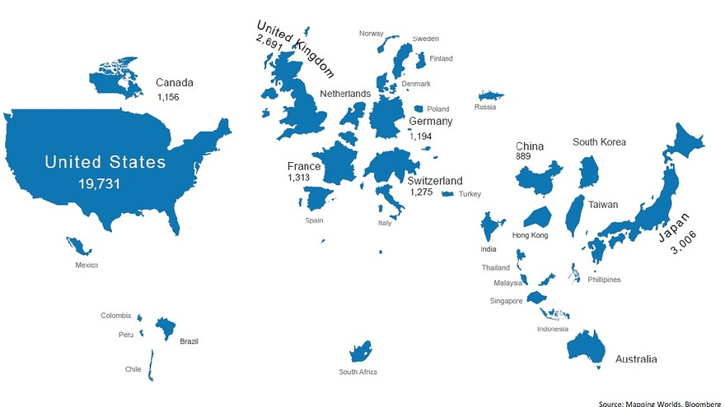
Риски российского инвестора
Риск российского рынка в портфелях российских инвесторов составляет до 95% при доле России в мировом ВВП от 1,5 до 3%
Средний российский инвестор не участвует в росте мировой экономики
В портфеле среднего российского инвестора сконцентрирован высокий страновой риск

Slide 5
Что могут дать иностранные рынки?
По данным Bloomberg

Slide 6

Зачем инвестировать в зарубежные рынки?
Возможность заработать на росте мировой экономики
Снижение риска инвестиционного портфеля с помощью диверсификации
Защита от специфических рисков российского рынка

Slide 7

С какими трудностями может столкнуться инвестор?
Сложность в принятии решений из-за недостатка информации об иностранном рынке
Операционный и контрагентский риски из-за сложности доступа на внешний рынок
Более высокие издержки по отношению к затратам при работе на российском рынке
Трудности в отслеживании рынка и поддержании структуры портфеля

Slide 8
Что такое ETF?
ETF* — готовый портфель ценных бумаг, сформированный в соответствии с индексной методологией и самостоятельно поддерживающий необходимую структуру благодаря внутренним перебалансировкам
Повторяет структуру соответствующего индекса
Акции фонда торгуются как обычные акции
Строго регулируется европейским и российским законодательством
!
Это иностранный инструмент, не имеющий аналогов в РФ.
Не следует путать акции ETF с паями российских БПИФ.
* ETF (exchange traded fund) – торгующийся на бирже фонд

Slide 9
Преимущества инвестирования с помощью ETF
Одной сделкой получаете готовый портфель, наиболее точно отражающий рынок
ETF точно следует индексу, поддерживая актуальность входящих в его состав бумаг, с помощью перебалансировок
Не требует экспертизы и контроля
Не нужно самостоятельно заниматься формированием портфеля и его поддержанием
Низкая сумма входа
Можно сформировать полноценный инвестиционный портфель в условиях ограниченной суммы
Минимизация рисков отдельных эмитентов
Риски отдельных компаний минимизируются за счет широкой диверсификации

Slide 10
Ключевые особенности ETF на Московской бирже
Доступны для всех категорий инвесторов – не требуется квалификация
Налоговые льготы как по российским акциям:
  Налоговая льгота на долгосрочное владение
  Возможность приобретения на ИИС
Торговля на Московской бирже осуществляется с одного счета с акциями и с такими же комиссиями
Можно покупать за рубли, доллары и евро
Обращение под контролем Центрального Банка РФ

Slide 11
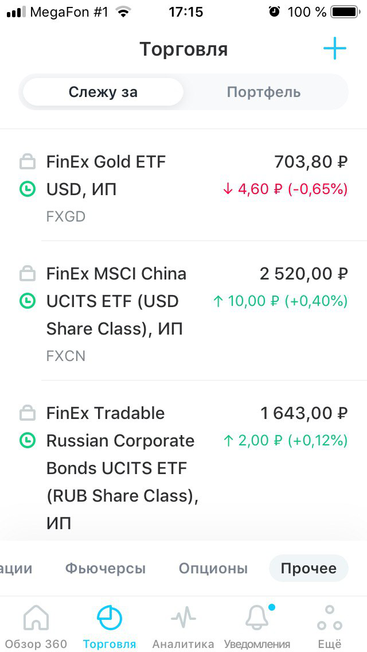
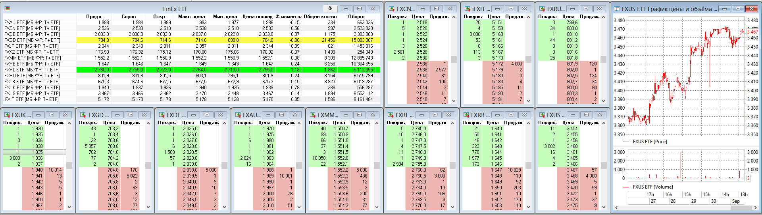
Как купить ETF?
Как обычную акцию на Московской бирже:
в мобильном приложении
в терминале QUIK
подав поручение по телефону брокера

Slide 12
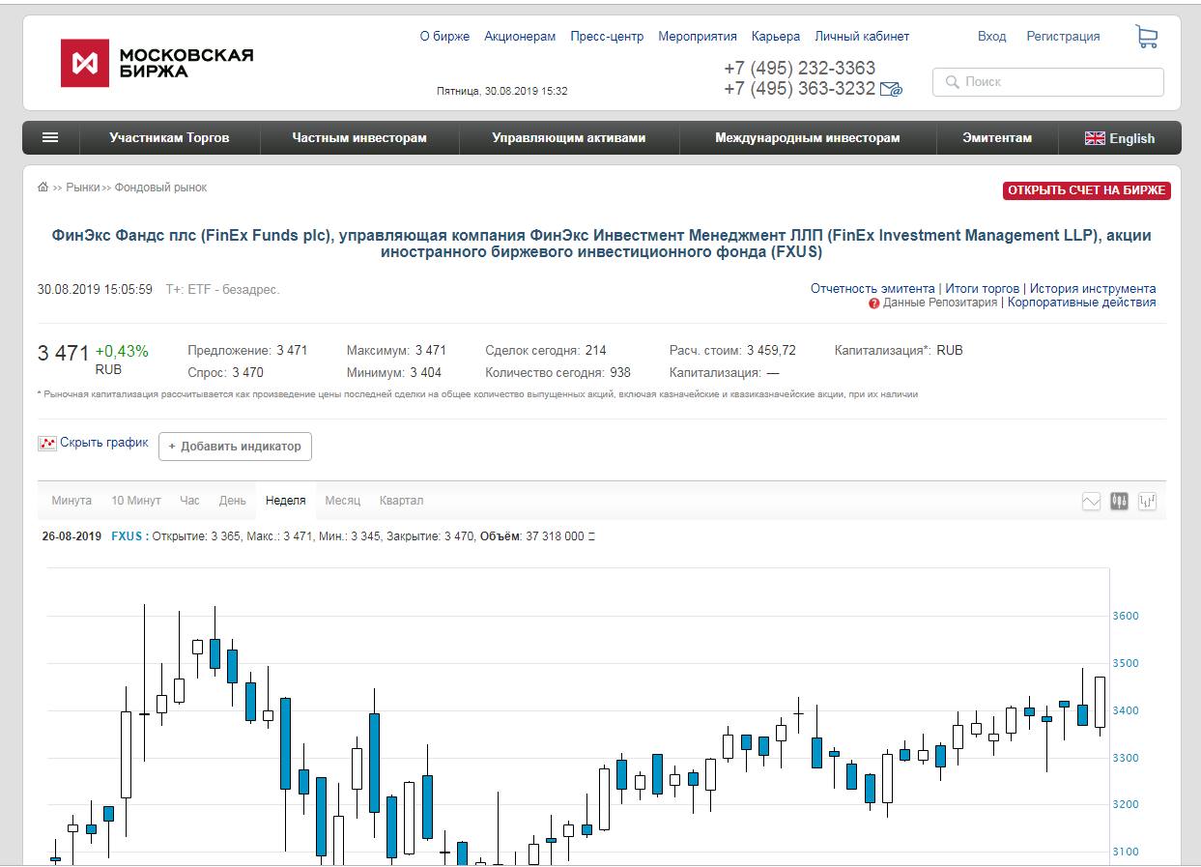
На что ориентироваться?
Расчетная стоимость акции известна в реальном времени
Можно оценить насколько биржевая цена соответствует расчетной стоимости акции
При отклонении биржевой стоимости от расчетной рынок выравнивает цены
!
При покупке/продаже нужно выставлять лимитированную заявку, не рыночную

Slide 13
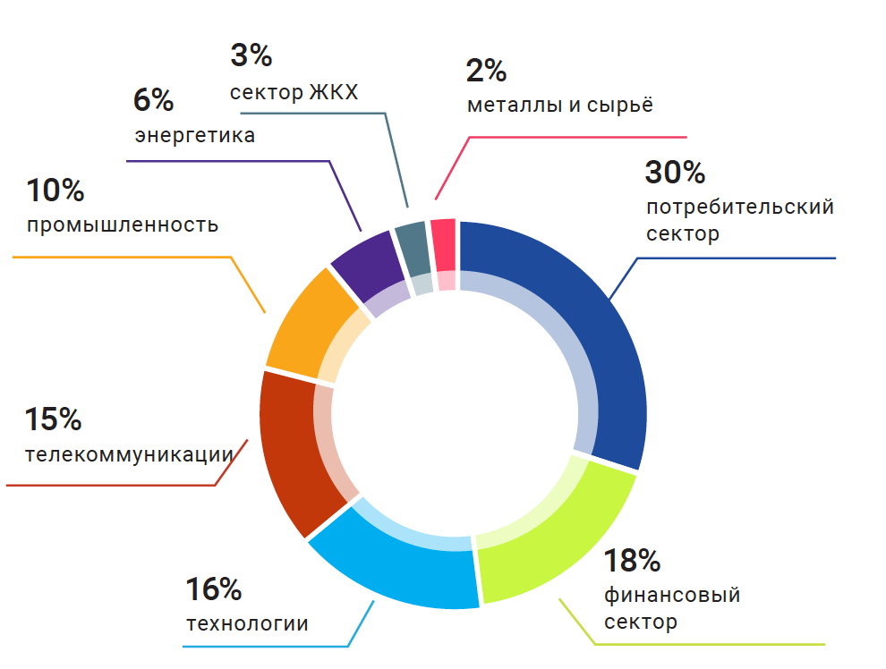

FXUS – американский рынок
Вложение в крупнейшие американские компании: портфель включает более 500 бумаг (Microsoft corp 4.17%, Apple 3.43%, Amazon 3.26%).
Основной инструмент для международной диверсификации инвестиций.
Доходность, $
Доходность фонда*
Валюта | 6 мес. | 1 год | 3 года | с начала года
RUB | -1,9% | 24,8% | 37,4% | 9,5%
USD | 0,8% | 11,7% | 44,5% | 15,3%
Характеристики инструмента*
Цена 1 акции ETF*: | 3 451 или 50,79 $
Валюта фонда: | доллары
Валюта покупки / продажи: | рубли и доллары
Дивиденды/купоны: | реинвестируются
Индекс: | Solactive GBS United States Large & Mid Cap Index NTR
Количество бумаг внутри фонда: | 563
Общий уровень комиссии (TER): | 0,9%
* на 29.08.2019

Slide 14
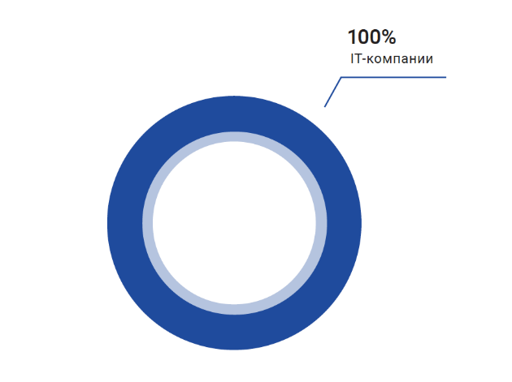

FXIT – акции компаний IT-сектора США
Вложение в отдельный сектор США – информационные технологии. Портфель включает такие компании, как: Microsoft 15.16%, Apple 12.5%, Facebook 6.89% (более 80 компаний).
Доходность, $
Доходность фонда*
Валюта | 6 мес. | 1 год | 3 года | с начала года
RUB | 1,9% | 34,3% | 76,0% | 18,9%
USD | 4,8% | 20,1% | 85,0% | 25,1%
Характеристики инструмента*
Цена 1 акции ETF*: | 5 120 ₽ или 76,7 $
Валюта фонда: | доллары
Валюта покупки / продажи: | рубли и доллары
Дивиденды/купоны: | реинвестируются
Индекс: | Solactive US Large & Mid Cap Technology Index NTR
Количество бумаг внутри фонда: | 85
Общий уровень комиссии (TER): | 0,9%
* на 29.08.2019

Slide 15

FXTB – казначейские облигации США (USD)
Первый европейский низкорисковый долларовый фонд, инвестирующий
в портфель краткосрочных казначейских облигаций (векселей) США (Treasury Bills). Максимально близкий аналог размещению средств в долларах на сберегательном счете, но без специфических банковских рисков.
Доходность, $
Доходность фонда *
Валюта | 6 мес. | 1 год | 3 года | с начала года
RUB | -1,5% | 2,1% | 20,7% | 3,7%
USD | 1,2% | 2,1% | 3,7% | 0,83%
Характеристики инструмента*
Цена 1 акции ETF*: Валюта фонда:
Валюта покупки / продажи: Дивиденды/купоны: Индекс:
Дюрация:
674,4 ₽ или 10$
доллар
рубли и доллар реинвестируются Solactive 1-3 month US T-Bill
0,1641
100% T-bills
Общий уровень расходов (TER): 0,2%
* на 29.08.2019 до момента запуска фонда (03.07.2019) используется значение индекса

Slide 16
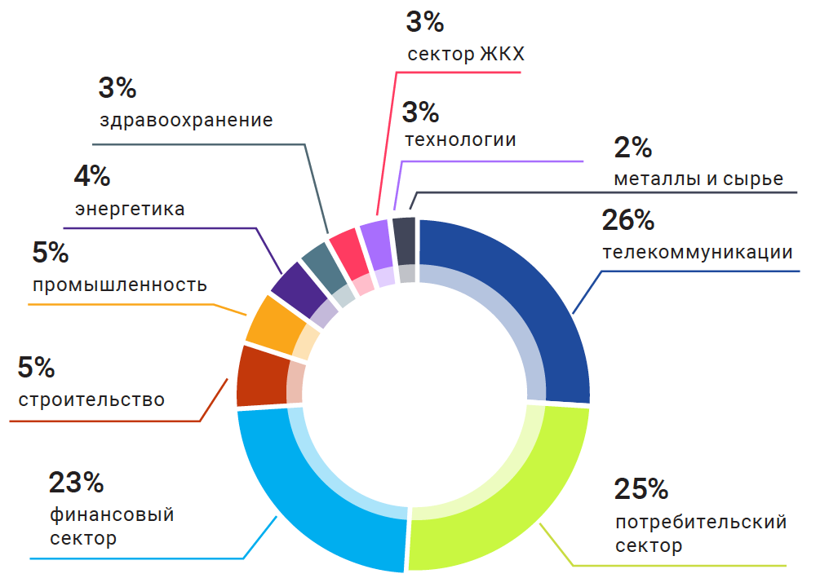

FXCN – акции китайских компаний
Вложение в крупнейшие китайские компании: Tencent 17.1%, Alibaba 13.99%, China Construction 4.77% и др. ВВП Китая занимает второе место в мировых рейтингах после ВВП США.
Доходность, $
Доходность фонда*
Валюта | 6 мес. | 1 год | 3 года | с начала года
RUB | 13,6% | 9,8% | 52,1% | 1,1%
USD | 16,8% | -1,8% | 59,9% | 6,5%
Характеристики инструмента*
Цена 1 акции ETF*: | 2 486 ₽ или 37,2$
Валюта фонда: | доллары
Валюта покупки / продажи: | рубли и доллары
Дивиденды/купоны: | реинвестируются
Индекс: | Solactive GBS China ex A-Shares Large & Mid Cap USD Index NTR
Количество бумаг внутри фонда: | 181
Общий уровень комиссии (TER): | 0,9%
* на 29.08.2019

Slide 17
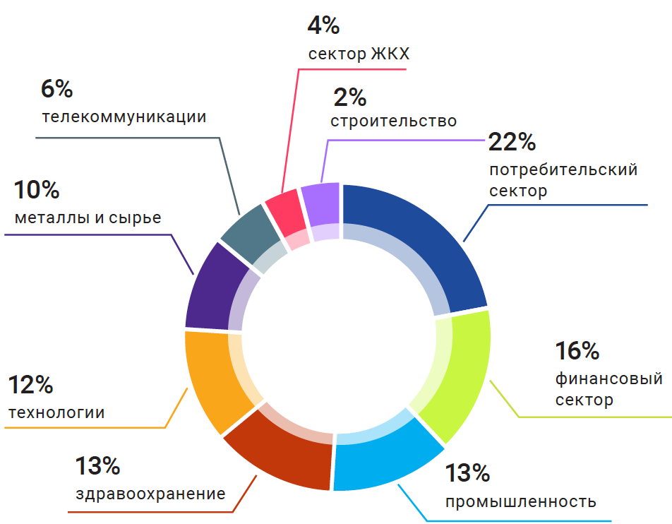

FXDE – акции немецких компаний
Доходность, €
Вложение в лидирующую экономику Европы. Фонд включает акции крупнейших немецких компаний:, SAP 11.32%, Allianz 8.91%, Siemens 7.59% и другие.
Доходность фонда*
Валюта | 6 мес. | 1 год | 3 года | с начала года
RUB | -5,4% | -1,2% | 13,0% | -0,2%
EUR | -0,8% | -3,7% | 19,9% | 8,0%
Характеристики инструмента*
Цена 1 акции ETF*: | 2 018 ₽ или 27,2 €
Валюта фонда: | евро
Валюта покупки / продажи: | рубли и и евро
Дивиденды/купоны: | реинвестируются
Индекс: | Solactive GBS Germany Large & Mid Cap Index NTR
Количество бумаг внутри фонда: | 49
Общий уровень комиссии (TER): | 0,9%
* на 29.08.2019

Slide 18
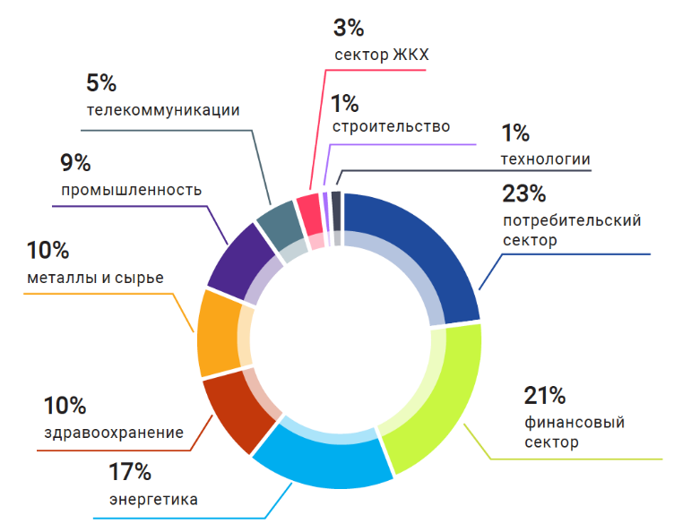

FXUK – акции английских компаний
Доходность, £
Вложение в акции крупнейших английских компаний в одном портфеле: HSBC 7.26%, BP 5.9%, Astrazeneca 5.09%. Финансовый центр Европы, крупные компании различных отраслей.
Доходность фонда*
Валюта | 6 мес. | 1 год | 3 года | с начала года
RUB | 1,4% | 11,0% | 17,2% | -0,7%
GBP | 4,4% | 7,1% | 32,8% | 8,2%
Характеристики инструмента*
Цена 1 акции ETF*: | 1 918 ₽
Валюта фонда: | фунты стерлинга
Валюта покупки / продажи: | рубли
Дивиденды/купоны: | реинвестируются
Индекс: | Solactive GBS United Kingdom Large & Mid Cap Index NTR
Количество бумаг внутри фонда: | 103
Общий уровень комиссии (TER): | 0,9%
* на 29.08.2019

Slide 19
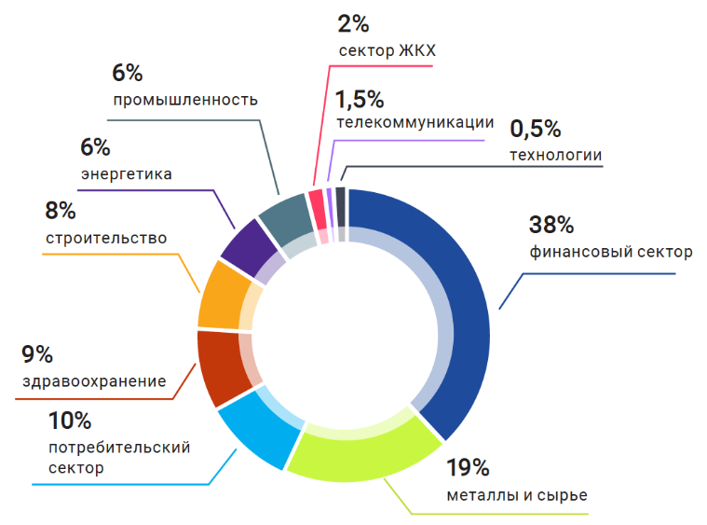

FXAU – акции австралийских компаний
Инвестиции в ценные бумаги страны
с сильным банковским и добывающим сектором (Commonwealth Bank 10.02%, BHP Billiton 8.58%, CSL 6.98%).
Экономика Австралии показывает устойчивость к внешним шокам в нестабильные времена.
Доходность, $
Доходность фонда*
Валюта | 6 мес. | 1 год | 3 года | с начала года
RUB | 1,9% | 15,9% | 26,1% | 7,5%
USD | 4,8% | 3,7% | 32,6% | 13,2%
Характеристики инструмента*
Цена 1 акции ETF*: | 1 980 ₽ или 29,56 $
Валюта фонда: | доллары
Валюта покупки / продажи: | рубли и доллары
Дивиденды/купоны: | реинвестируются
Индекс: | Solactive GBS Australia Large & Mid Cap Index NTR
Количество бумаг внутри фонда: | 60
Общий уровень комиссии (TER): | 0,9%
* на 29.08.2019

Slide 20
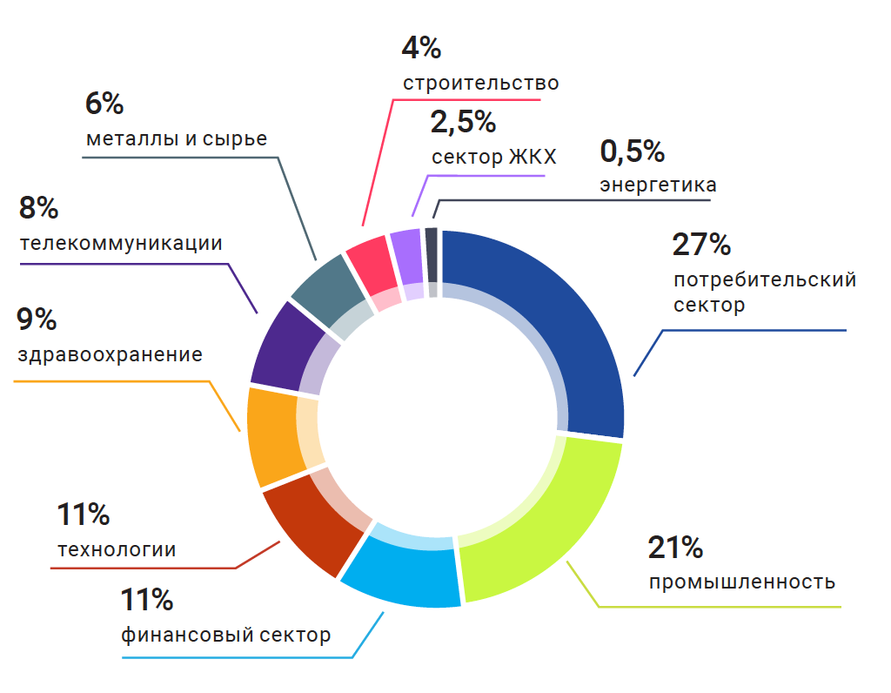

FXJP – акции японских компаний
Доходность, $
Инвестиции в акции более 300 ведущих компаний из главных отраслей страны восходящего солнца: техника, автомобили, а также в банковский и IT-сектора Японии (Toyota 4.49%, SoftBank Group 2.43%, Sony 2.06%).
Доходность фонда*
Валюта | 6 мес. | 1 год | 3 года | с начала года
RUB | -9,6% | 4,0% | 19,8% | 1,1%
USD | -7,0% | -6,9% | 25,9% | 6,5%
Характеристики инструмента*
Цена 1 акции ETF*: | 2 332 ₽ или 34,92 $
Валюта фонда: | доллары
Валюта покупки / продажи: | рубли и доллары
Дивиденды/купоны: | реинвестируются
Индекс: | Solactive GBS Japan Large & Mid Cap USD Index NTR
Количество бумаг внутри фонда: | 335
Общий уровень комиссии (TER): | 0,9%
* на 29.08.2019

Slide 21
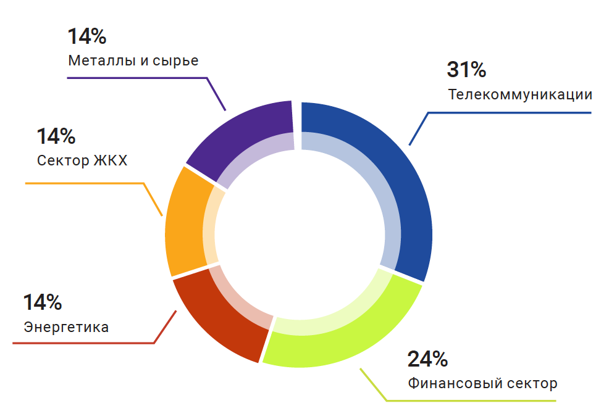

FXKZ – акции казахских компаний
Инвестиции в акции ведущих компаний Казахстана. Вложения в экономику
с мощным сырьевым сектором и стабильной макроэкономической ситуацией (Halyk Savings Bank 19.42%, Kcell 15.02%, Kazakhstan Electricity 14.69%).
Доходность, Ŧ
Доходность фонда*
Валюта | 6 мес. | 1 год | 3 года | с начала года
RUB | 5,0% | -2,1% | 145,2% | -10,6%
KZT | 10,3% | 4,3% | 187,5% | -4,6%
Характеристики инструмента*
Цена 1 акции ETF*: | 174 ₽
Валюта фонда: | тенге
Валюта покупки / продажи: | рубли
Дивиденды/купоны: | реинвестируются
Индекс: | Kazakhstan Stock Exchange Index (KASE Index)
Количество бумаг внутри фонда: | 7
Общий уровень комиссии (TER): | 1,39%
* на 29.08.2019
* на 13.08.2019, до момента запуска фонда
(16.10.2018) используется значение индекса

Slide 22














FinEx ETF на Московской бирже:
Акции США
  FXUS
  +0,1%
Акции Австралии
  FXAU
  +1,6%
Еврооблигации – ДОЛЛАР
  FXRU
  +10,7%
Акции Японии
  FXJP
  -4,6 %
Акции IT-сектора США
  FXIT
  +4,5%
Акции России
  FXRL
  +28,4%
Акции Великобритании
  FXUK
  -2,7%
Золото
  FXGD
  +24,8%
Акции Казахстана
FXKZ
+0,04%*
Акции Китая
  FXCN
  -7,1%
Денежный рынок – РУБЛЬ
FXMM
+6,7%
Денежный рынок – ДОЛЛАР
FXTB
+0,83%**
Акции Германии
  FXDE
  -8,6%
Раскрытие информации:
http://www.e-disclosure.ru/portal/company.aspx?id=32962
http://www.e-disclosure.ru/portal/company.aspx?id=33698
Еврооблигации – РУБЛЬ
  FXRB
  +15,4%
  Период расчёта по данным ПО Bloomberg:
  Доходность указана в валюте фонда в процентах годовых с 23.08.2018 по 23.08.2019
  * Доходность указана с момента запуска фонда (16.10.2018)
  **Доходность указана момента запуска фонда (10.04.2019)

Slide 23

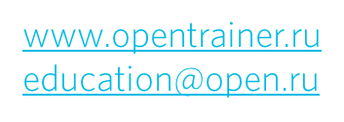
КОНТАКТЫ
АО «Открытие Брокер»
Тел.: +7 (495) 232 99 66
Тел.: 8 (800) 500 99 66 (звонок бесплатный)
Учебный центр «ОТКРЫТИЕ Брокер»
Тел.: +7 (495) 956 41 00
Тел.: 8 (800) 500 99 66 (звонок бесплатный)
АО «Открытие Брокер» Лицензия профессионального участника рынка ценных бумаг на осуществление брокерской деятельности № 045-06097-100000, выдана ФКЦБ России 28.06.2002 г. (без ограничения срока действия). Не является образовательной деятельностью. Не сопровождается выдачей документов об образовании и (или) квалификации. Правообладатель программного обеспечения (ПО) QUIK ООО «АРКА Текнолоджиз» Презентация носит ознакомительный характер, представленная в ней информация не является гарантией или обещанием доходности вложений в будущем. Инвестирование в финансовые инструменты связано с высокой степенью рисков и не подразумевает каких-либо гарантий как по возврату основной инвестированной суммы, так и по получению каких-либо доходов. Заявления любых лиц о возможном увеличении в будущем стоимости инвестированных средств могут рассматриваться не иначе как предположения

Slide 24
Q&A

